Slide 1
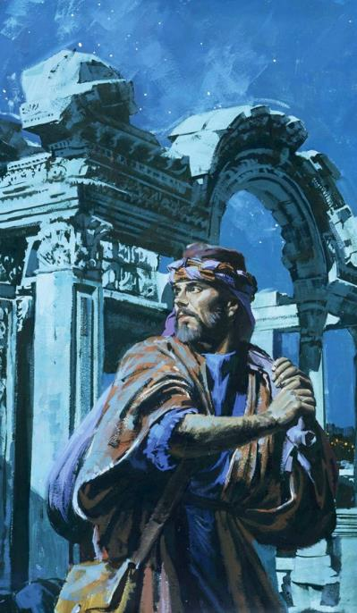
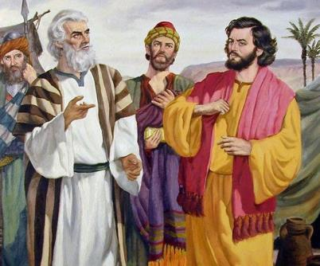
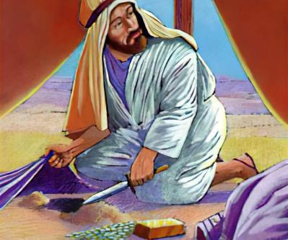
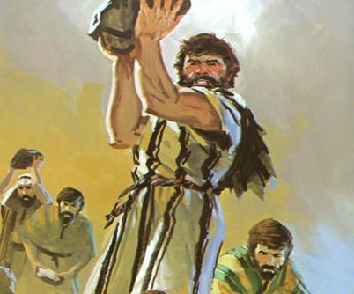
Lesoni 6 ya Novemba 8, 2025
THŨ
ĨNA THĨINIĨ

Slide 2
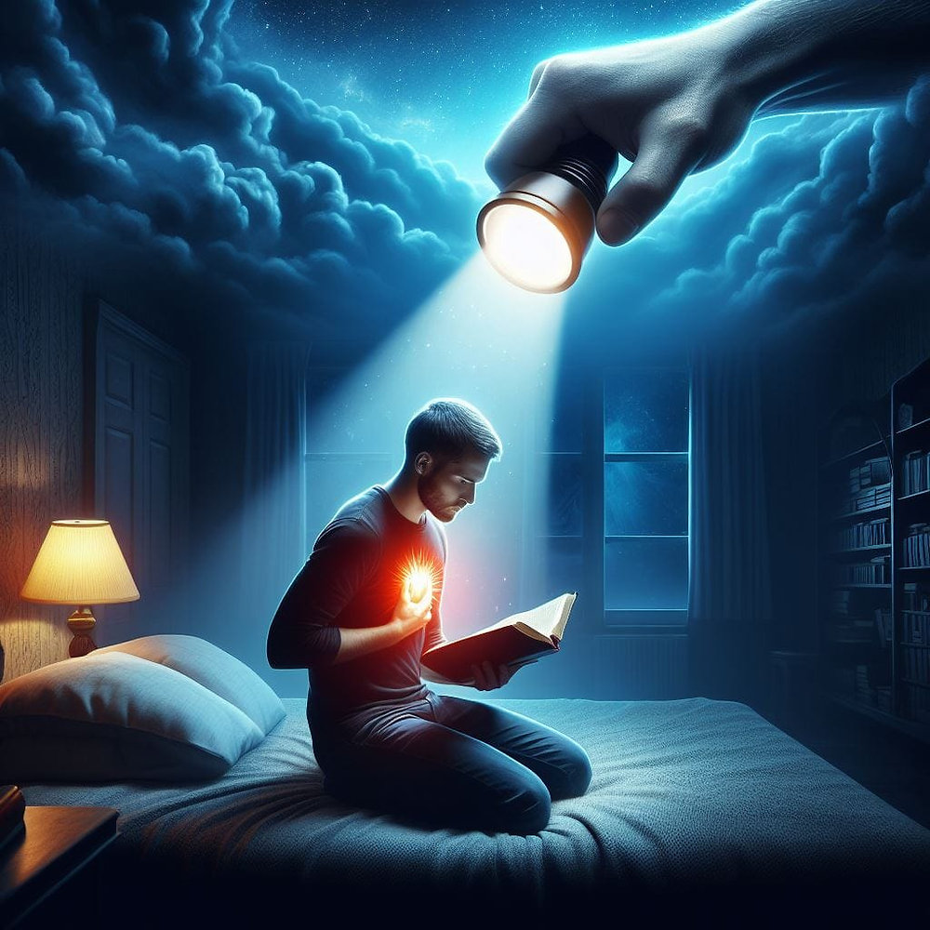

“Niĩ MWATHANI thuthuuragia ngoro, na ngoiruuria maũndũ marĩa mahithe meciiria-inĩ, nĩgeetha ndaathime mũndũ o mũndũ kũringana na maũndũ marĩa ekaga, o na kũringana na ũrĩa ciĩko ciake itariĩ.”
Jeremia 17:10, ESV

Slide 3


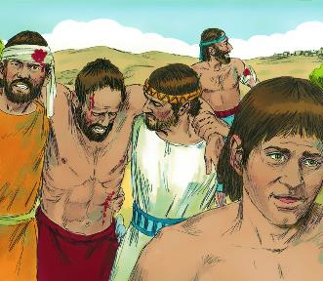
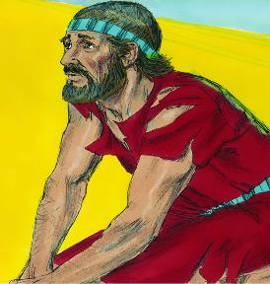





Thutha wa mbũtũ ĩtarĩ na mĩbango ya kĩ-mbaara, thingo cia Jericho ikĩmomoka. Aisiraeli makĩingĩra itũũra na kũrĩcina o nginya thĩ. ũhotani! Waaũ? Ngai, tondũ Aisiraeli gũtiarĩ ũndũ mũnene mekire igũrũ rĩagwo .
Thutha wa gwĩciria-wega-gwa – kũrũa-kĩmbũtũ, Ai ĩkĩhota. Kũhootwo! A makĩhotwo? Kũrĩ andũ a Isiraeli nĩ gũkorwo matioririe Ngai.
Rĩrĩa rĩa mũico moririe Ngai, macokio ma mwĩcokero: Aisiraeli nĩ mehĩtie na matingĩahotire thũ ciao rĩngĩ. Mangĩehotanĩire atĩa kwamũkĩra kwendo kĩ-ũngai?
Gĩtũmi gĩa kũhotwo (Joshua 7:1-5, 10-13)
Kũhahũrwo na kũnyamario (Joshua 7:6-9)
Kũmenya ũrĩa wehĩtie (Joshua 7:14-19)
Wĩhia wa Achani (Joshua 7:20-26)
Ũhotani rĩngĩ (Joshua 8:1-29)

Slide 4

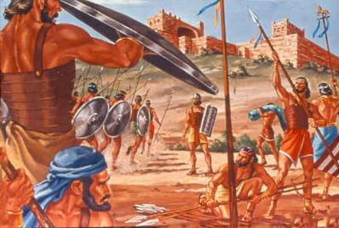
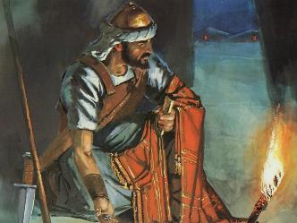
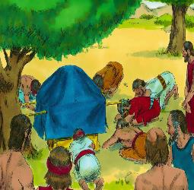
GĨTŨMI GĨA KŨHOTWO
“ Isiraeli nĩmehĩtie; nĩmathũkĩtie kĩrĩkanĩro gĩakwa kĩrĩa ndamaathire marũmagĩrĩre. Nĩmoete indo imwe iria ciamũrĩtwo cia kũniinwo; nĩmaiyĩte, na makaheenania, o na magaciiganĩria hamwe na indo ciao o ene” (Joshua 7:11)
Thutha wa macokio mendeku kuuma kũrĩ athigani arĩa matũmĩtwo Jericho, Joshua akĩũria Ngai na akĩamũkĩra kuuma kũrĩ We mũtaratara wa kwĩgwatĩra itũũra.
Kworwo, thutha wa kwamũkĩra ndũmĩrĩri kuuma kũrĩ athigani arĩa moimire Ai, Joshua ekire o ta ũguo, ikuuũ cia andũ 36 nĩ cingĩehereirwo. (Joshua 7:1-5).
No gĩtũmi kĩo kĩene gĩa kũhootwo kĩarĩ kĩrĩkũ, kana nĩ gĩtũmi kĩrĩkũ kĩngĩatũmire Ngai ere Joshua ndagatharĩkĩre Ai (Josh. 7:11)?
Ngai nĩ onete atĩ “Aisiraeli nĩ mehĩtie.” hatirĩ handũ hangĩ thĩiniĩ wa Bibilia wĩhia wanananio na mĩgweto ta ĩno: “nĩ makĩrũkĩte… nĩ moete… nĩ maiyĩte… nĩ mahenanĩtie… na magacitukania na indo ciao ene.”
Ta rora kiugo kĩa ũingĩ. Wĩhia wekĩtwo nĩ mũndũ ũmwe, no Ngai atuire andũ othe ta ehia. Nĩ moinĩte kĩrĩkanĩro; wĩhia nĩ wakũrirwo na mĩĩri nĩguo kĩrĩkanĩro gĩcokio.

Slide 5

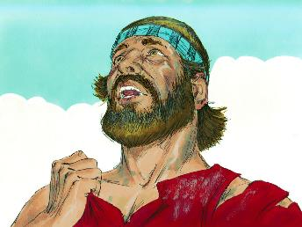
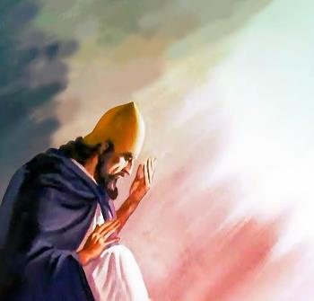
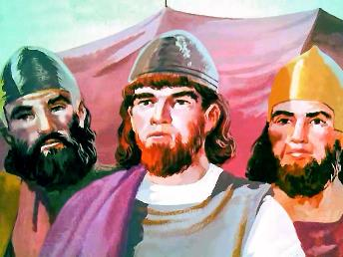
KŨHAHŨRWO NA KŨNYARIRWO
“Nake Joshua akiuga atĩrĩ, “Hĩ, Mwathani MWATHANI, nĩ kĩĩ gĩatũmire ũrehe andũ aya mũrĩmo ũyũ wa Rũũĩ rwa Jorodani nĩguo ũtũneane moko-inĩ ma Aamori, matũniine? Naarĩ korwo nĩtwaiganĩire tũtũũre mũrĩmo ũrĩa ũngĩ wa Rũũĩ rwa Jorodani! !’ ” (Joshua 7:7)
Joshua na athuri makĩmakio nĩ kũhootwo kuuũ Ai, na makĩonania marũri maroneka weega ma gũcakaya (Josh. 7:6).
Nake Joshua hĩndĩ ĩyo ena ambararũkĩte na marakara mahana ta marĩa Aisiraeli monanagia na magacokerithia thĩiniĩ wa mĩaka iyo 40 ya kũrũra: “Watũringirie nĩkĩ…? Narĩ korwo twakĩiganĩire tũgĩikare…!” (Josh. 7:7).
No ningĩ, roho wa Joshua-rĩ ndwarĩ ta wa Aisiraeli arĩa marĩ werũ-inĩ. Gũteta gwake gũtiathĩrĩirwo nĩ gĩtũmi gĩa kwĩrira, no nĩ guoya wa atĩ rĩtwa rĩa Ngai no rĩagithio gũtĩyo ndũrĩrĩ-inĩ (Josh. 7:8-9).
Akĩona weega atĩ mũtugo wa Ngai nĩũngĩataũrirwo nĩ arĩa matetĩkĩtie na mũrũgamo wa ũrĩa andũ Ake mekaga. ũmũthĩ tũthiaga na mbere gũkorwo tũrĩ ũira Wake thĩiniĩ wa thĩ. ĩĩ nĩ kwĩhokerwo kwa goro atĩa!

Slide 6
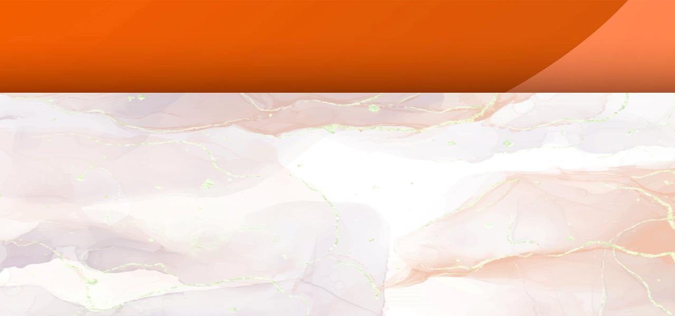
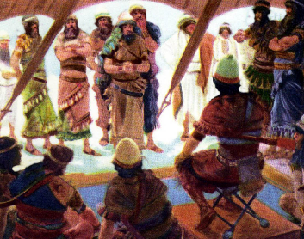
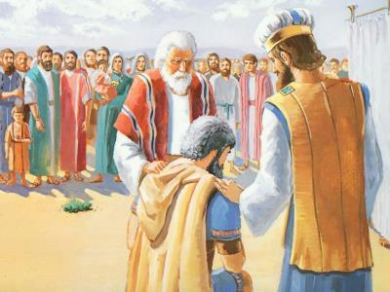
KŨMENYA ŨRĨA WEHĨTIE
“‘Tondũ ũcio rũciũ kĩroko mũkeyumĩria inyuĩ ene o mũhĩrĩga, o mũhĩrĩga. Na rĩrĩ, mũhĩrĩga ũrĩa MWATHANI agaathuura nĩũkeyumĩria o mbarĩ, o mbarĩ; nayo mbarĩ ĩrĩa MWATHANI agaathuura nĩĩkeyumĩria o nyũmba, o nyũmba; nayo nyũmba ĩrĩa MWATHANI agaathuura nĩĩkeyumĩria o mũndũ, o mũndũ.” (Joshua 7:14)
Kweheria wĩhia wa kũnyitanĩra (ihĩtia rĩa andũ othe), mwĩhia no nginya angĩeheririo (Josh. 7:15). Athengio? Ndangioheirwo angĩaherire? ĩĩni nĩ angĩoherirwo! No akani ndonanirie rũri o na rũmwe rwa mũhera umĩte ngoro-inĩ (na arĩ na mĩeke mĩingĩ ya gwĩka ũguo).
Ihinda rĩa utuĩria rĩkĩanĩrĩrwo na gũtĩrio nginya mũthenya ũyũ ũngĩ (Josh. 7:14-15)
Mũhĩrĩga wa Juda ũkĩgwĩrwo (Josh. 7:16)
Bamĩrĩ ya Zera ĩkĩgwĩrwo (Josh. 7:17a)
Mũtongoria wa Zabdi akĩgwĩrwo (Josh. 7:17b)
Akani akĩgwĩrwo nĩ mũtĩ. 7:18)
Akani no gũkira
Akani no gũkira
Akani no gũkira
Akani no gũkira
Akani no gũkira
Akĩonania tha cia ũngai na wendo, Joshua akĩũria Akani oimbũre wĩhia wake (Josh. 7:19).
Akani akĩhotwo nĩ ciira. Akiumbũra, no ndoririe aiguĩrwo tha oherwo (Josh. 7:20). No Ngai nĩ acakaĩre kũmia gwake kwa ngoro, kwonanagio rĩrĩa gwetanagwo kũherwo.

Slide 7
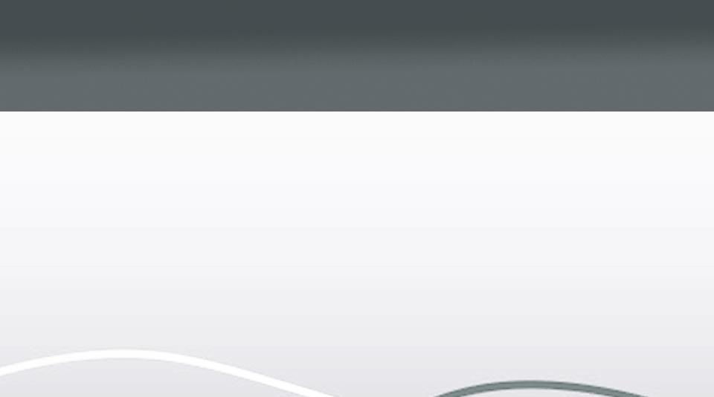
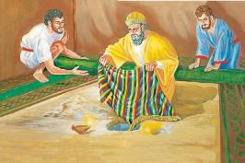
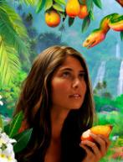
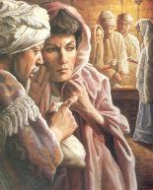
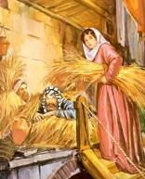
WĨHIA WA AKANI
“Rĩrĩa ndonire kabuti gathaka koimĩte Babuloni, na cekeri magana meerĩ cia betha, na gĩkama gĩa thahabu kĩa ũritũ wa cekeri mĩrongo ĩtano thĩinĩ wa indo iria twatahĩte, nĩndaciĩrirĩirie na ngĩcioya, na ithikĩtwo thĩ kũu hema-inĩ yakwa, nayo betha ĩrĩ rungu wacio” (Joshua 7:21 NIV)
Joshua akwĩũria Akani ahe Ngai ũkumio na ahere rĩhia rĩake (Josh. 7:19). Warĩ mweke wake wa mũico. Korwo, rĩrĩa aheraga, nĩ oririe oherwo … No ndoririe, na gũtiarĩ kwoherwo harĩ we(Ndari. 15:30-31).
Rahabu
Ahithire athigani nyũmba ya igũrũ
Akĩonania tha kũrĩ Aisiraeli
Akani
Ahithire mataha irima-inĩ
Kĩarehire thina kũrĩ Aisiraeli
Akĩmahe ũhotani nĩũndũ wa wĩtĩkia wake
Na ũndũ wa wĩra Wake makĩhotwo
Akĩgĩa na kĩrĩkanĩro na Aisiraeli
Akiuna kĩrĩkanĩro na Aisiraeli
Ahonokirie muoyo wake na bamĩrĩ yake
Akuuire hamwe na bamĩrĩ yake
Ta Hawa, Akani “onire,” “akĩrirĩria,” na “akĩoya,” na wĩhia wake ũkĩĩgwatĩrĩra aingĩ (Kĩa. 3:6). Ta Anania na Safira, Akani oire kĩrĩa kĩruume kĩa indo iria ciarutagĩrwo kũna kũrĩ Ngai na agĩcirĩhĩra (Atũ 5:1-2).
Matuua marĩa Akani atuire kũu Jericho marĩ ũtwarani ũreganĩte na marĩa ma Rahabu:

Slide 8

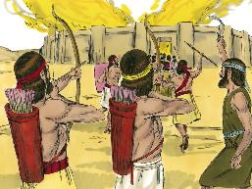
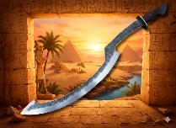
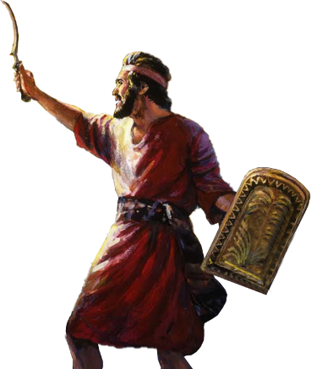
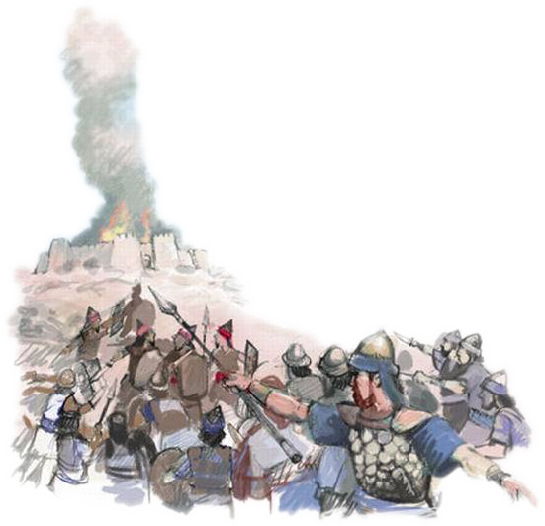
ŨHOTANI RĨNGĨ
“Ningĩ MWATHANI akĩĩra Joshua atĩrĩ, “Ndũgetigĩre na ndũgakue ngoro. Thiĩ na mbũtũ yothe ya ita, mwambate mũgatharĩkĩre itũũra rĩa Ai. Nĩgũkorwo nĩneanĩte mũthamaki wa Ai moko-inĩ manyu, hamwe na andũ ake, na itũũra rĩake rĩu inene na bũrũri wake.’ ” (Joshua 8:1)
Ta kũu Jericho, Ngai akĩhe Joshua mũtaratara wa kũgĩa na ũhotani kũu Ai. (Josh. 8:1-2).
Kũrĩ ũtukũ, magĩthondeka njama mahithũkĩre itũũra kuma na thutha. Kĩroko, mbũtũ ĩgĩkuhĩrĩria Ai na na magĩtua ta mekũra mbere yao ta hau kabere.
Ta ũrĩa Musa oire mũthĩgi wake na igũrũ onginya rĩrĩa agĩire na ũhotani kũrĩ Amaleki, watho-inĩ wa Ngai, Joshua akĩambararia “itharaita” rĩake (no rĩkorwo rĩarĩ rũhiũ rũrĩ rũgoci rwahũthagĩrwo nĩ Amisiri), na agĩikara arwambarairĩtie o nginya rĩrĩa mahotanire kaimana (Josh. 8:18-22, 26).
O rĩngĩ Ngai agĩkĩhe andũ Ake ũhotani. Kĩanda kĩa Akori, harĩa Akani na bamĩrĩ yake moragĩirwo, makĩhingũra mũrango wa ũhotani, “mũrango wa mwĩhoko” (Hosea 2:15).
Rĩrĩa twetĩkĩra woheri wa ũngai na wĩtĩkio, Ngai athikaga mehia maitũ kũu Akori, na akahingũra mũrango wa mwĩhoko.

Slide 9

“Ihũũra rĩrĩa rĩngĩtigĩrĩka makĩria nĩ kanitha ti rĩa akararia maroneka, acenji, na arĩa metuaga ngai, ta arĩa moimbũraga Kristũ matarĩ na mĩrũgamo mĩkinyanĩru. Aya nĩo macokagia na thutha irathimo cia Ngai wa Aisiraeli na kũrehe ũhotomu kũrĩ kanitha, igũtha rĩtangĩeherio na ũhũthũ…
Ũkristiano ti kĩndũ gĩa kwonanio tu o Thabatũ na kwanĩkwo kĩgongona-inĩ; nĩ wa o mũthenya o mũthenya thĩiniĩ wa kiumia na o handũ hothe. ũge waguo wagĩrĩirwo kũmenywo na gwathĩkĩrwo wĩra-inĩ, mũciĩ, na thĩiniĩ wa ũthogorani mabiacara-inĩ na etĩkia o ũndũ ũmwe na thĩ....”
EGW (Conflict and Courage, April 23)

